Slide 1
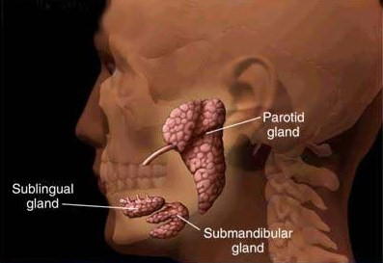
Tükrük Bezi Hastalıkları
Prof. Dr. Hakan Alpay KARASU

Slide 2
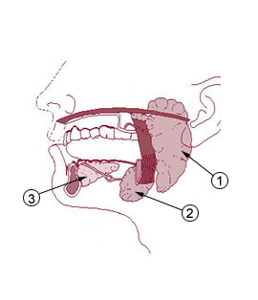
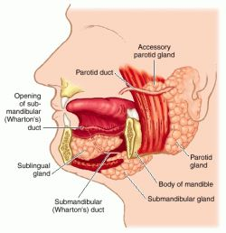
Major Tükrük Bezleri

Slide 3
Tükrük Bezi Hastalıkları Tanı Yöntemleri
Anamnez
Fizik muayene
Radyolojik muayene
Konvansiyonel röntgenler
Sialografi
CT
MRI
Sintigrafi
ultraonografi
Biyopsi
Kimyasal analizler

Slide 4
Tükrük Bezi Hastalıkları
Fonksiyonel bozukluklar
Gelişimsel anomaliler
Tükrük taşları
İnflamatuar bozukluklar
Tükrük bezi büyümeleri
Non-inflamatuar hastalıklar
Travmatik yaralanmalar
Tümörler

Slide 5
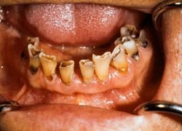
Asiali/ Hiposiali

Slide 6
Sialorrhe

Slide 7
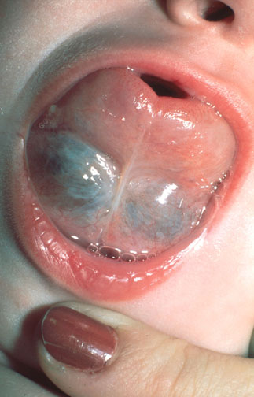
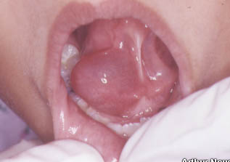
Müköz Retansiyonlar

Slide 8
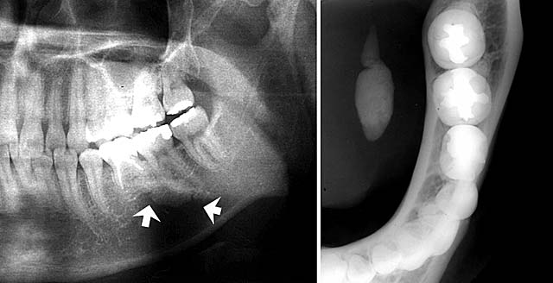
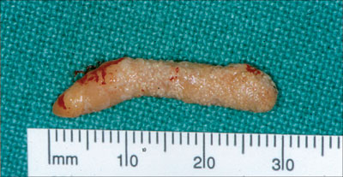
Sialolithiasis

Slide 9
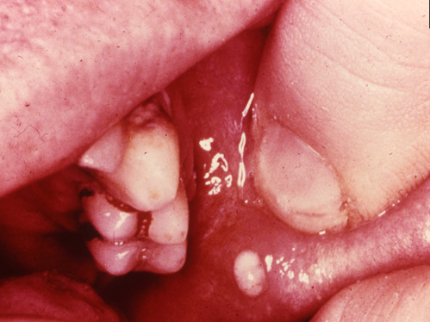
Parotiste Sialolith

Slide 10
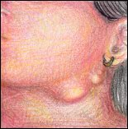
Sialoadenit

Slide 11
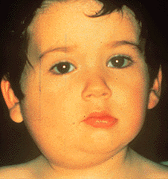
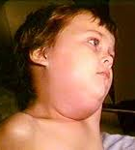
Kabakulak

Slide 13
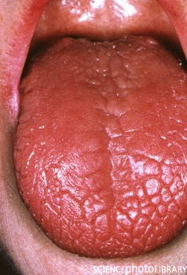
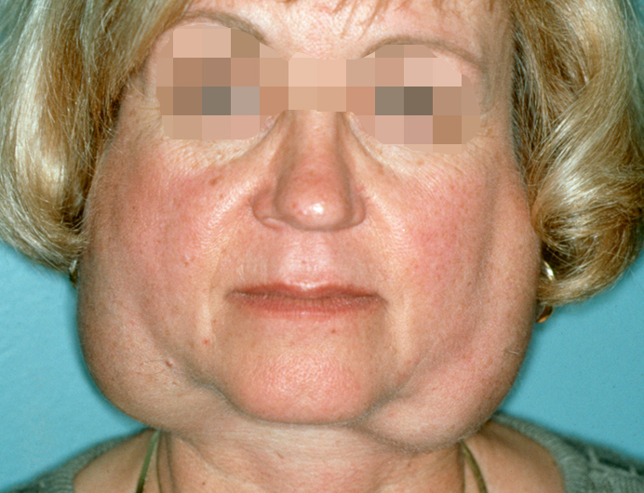
Sjogren Sendromu

Slide 14
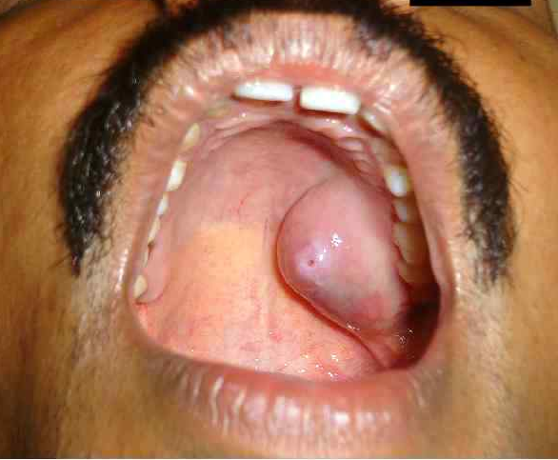
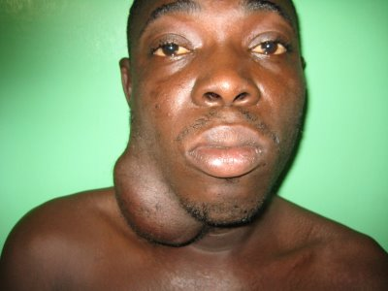
Pleomorfik adenom

Slide 15
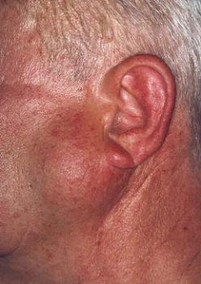
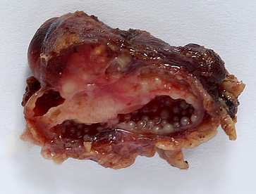
Warthin Tümörü

Slide 16
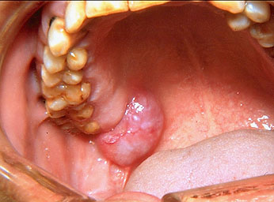
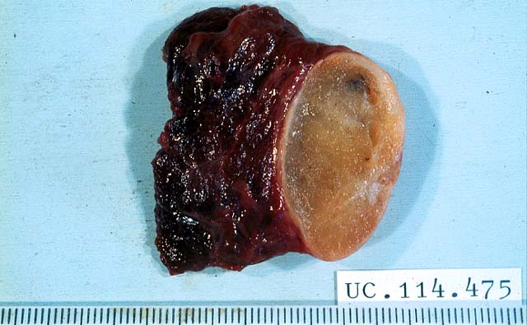
Bazal Hücreli Adenoma

Slide 17
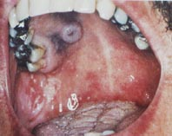
Mukoepidermoid karsinoma

Slide 18
